Slide 1
Wybory
Prezydenta Rzeczypospolitej Polskiej
10 maja 2015 r.
Szkolenie OKW 22 – 29 kwiecień 2015 r.

Slide 2
Ustalenie wyników głosowania i sporządzenie protokołu głosowania w obwodzie
Po opuszczeniu lokalu przez ostatniego wyborcę komisja zapieczętowuje wlot urny, zaklejając go paskiem papieru opatrzonym pieczęcią komisji i podpisami jej członków.
Czynności związane z ustaleniem wyników głosowania i sporządzeniem protokołu głosowania komisja wykonuje w możliwie pełnym składzie – nie jest dopuszczalne tworzenie z członków komisji grup roboczych, które wykonywały by oddzielnie czynności po zakończeniu głosowania.
Komisja ustala wyniki głosowania i sporządza protokół głosowania, wykorzystując w tym celu dostarczone formularze protokołu głosowania.
Liczby w protokole głosowania wpisuje się w następujący sposób:
liczby jednocyfrowe - w ostatniej kratce z prawej strony,
liczby dwucyfrowe - w dwóch ostatnich kratkach z prawej strony,
liczby trzycyfrowe - w trzech ostatnich kratkach z prawej strony
czyli tak, aby ostatnia cyfra wpisanej liczby wypadła w ostatniej kratce z prawej strony.

Slide 3
Rozliczanie kart do głosowania
Liczba wyborców umieszczonych w spisie + osoby dopisane przez komisję w trakcie głosowania
1 | Liczba wyborców uprawnionych do głosowania (umieszczonych w spisie, z uwzględnieniem dodatkowych formularzy) w chwili zakończenia głosowania
Liczba wynikająca z porannego przeliczenia kart
2 | Komisja otrzymała kart do głosowania
3 | Nie wykorzystano kart do głosowania Zapakować w pakiet, opieczętować go i opisać
4 | Liczba wyborców, którym wydano karty do głosowania (liczba podpisów w spisie oraz adnotacje „odmowa podpisu”)
Liczba podpisów potwierdzających otrzymanie karty do głosowania + adnotacje „odmowa podpisu” – zastępujące podpisy
Liczba z pkt 4 nie może być większa od liczby z pkt 1 protokołu głosowania.

Slide 4
SUMA liczby kart niewykorzystanych (pkt 3 protokołu) i liczby wyborców, którym wydano kartę do głosowania ( pkt 4 protokołu) stanowi liczbę kart, które otrzymała komisja (pkt 2 protokołu).
W razie stwierdzenia niezgodności należy:
ponownie przeliczyć podpisy w spisie,
przypuszczalną przyczynę niezgodności opisać w pkt 15 protokołu.
Jeżeli niezgodność nie występuje, w pkt 15 protokołu należy wpisać „brak uwag”.

Slide 5
Głosowanie przez pełnomocnika, głosowanie na podstawie zaświadczenia o prawie do głosowania, głosowanie korespondencyjne
5 | Liczba wyborców głosujących przez pełnomocnika (liczba kart do głosowania wydanych na podstawie otrzymanych przez komisję aktów pełnomocnictwa)
Liczba podpisów pełnomocników głosujących w imieniu wyborców ujętych w spisie, znajdujących się obok dopisku „pełnomocnik” w rubryce spisu „Uwagi” .
Liczba podpisów pełnomocników musi być równa liczbie otrzymanych aktów pełnomocnictwa - z pominięciem tych, które komisja otrzymała od osób, których pełnomocnictwo wygasło lub zostało cofnięte.
6 | Liczba wyborców głosujących na podstawie zaświadczenia o prawie do głosowania
Liczba adnotacji w rubryce spisu „Uwagi” potwierdzających głosowanie na podstawie zaświadczenia o prawie do głosowania.
Liczba adnotacji potwierdzających głosowanie na podstawie zaświadczenia musi być równa liczbie otrzymanych zaświadczeń
Uwaga! Zaświadczenia nie można zwrócić wyborcy lecz należy dołączyć je do spisu wyborców.

Slide 6
Informacja w spisie o wysłaniu pakietu wyborczego
7 | Liczba wyborców, którym wysłano pakiety wyborcze
8 | Liczba otrzymanych kopert zwrotnych
8a | Liczba kopert zwrotnych, w których nie było oświadczenia o osobistym i tajnym oddaniu głosu
8b | Liczba kopert zwrotnych, w których oświadczenie nie było podpisane przez wyborcę
8c | Liczba kopert zwrotnych, w których nie było koperty na kartę do głosowania
8d | Liczba kopert zwrotnych, w których znajdowała się niezaklejona koperta na kartę do głosowania
8e | Liczba kopert na kartę do głosowania wrzuconych do urny
Pozycje od 7 do 8e dotyczą tylko obwodów wyznaczonych do głosowania korespondencyjnego. Pozostałe obwodowe komisje wyborcze wpisują w poszczególnych pozycjach cyfrę „0”.

Slide 7
Ustalanie wyników głosowania
Komisja sprawdza czy pieczęcie na urnie oraz na wlocie do urny nie zostały naruszone, otwiera urnę i wyjmuje z niej karty do głosowania.
W przypadku stwierdzenia, że w urnie znajdują się inne przedmioty niż karty do głosowania, komisja oddziela je od kart do głosowania, a informację o ich odnalezieniu odnotowuje w pkt 21 protokołu.
Komisja wyznaczona do głosowania korespondencyjnego:
wyjmuje ze znajdujących się w urnie kopert na kartę do głosowania karty do głosowania i ustala ich liczbę – pkt 9a protokołu,
porównuje otrzymaną liczbę z liczbą adnotacji w spisie wyborców informujących, że wyborca głosował korespondencyjnie.
Różnica jest możliwa tylko wtedy, gdy koperta na kartę do głosowania była pusta – sytuację taką opisuje się w pkt 21 protokołu głosowania.
Koperty na kartę do głosowania, z których komisja wyjęła kartę, pakuje się w pakiet, opisuje się go i odkłada do dokumentacji komisji.
Komisja przegląda wszystkie karty i wydziela z nich karty całkowicie przedarte na dwie lub więcej części, których nie bierze się pod uwagę przy obliczeniach. Karty te należy zapakować w pakiet, opieczętować go i opisać.

Slide 8
Komisja liczy karty wyjęte z urny a ustaloną ich liczbę wpisuje w pkt 9 protokołu głosowania.
9 | Liczba kart wyjętych z urny
9a | w tym liczba kart wyjętych z koperty na kartę do głosowania
Liczba kart wyjętych z urny (pkt 9 protokołu) pomniejszona o liczbę kart wyjętych z kopert na kartę do głosowania (pkt 9a protokołu) musi być równa liczbie wyborców, którym wydano karty do głosowania (pkt 4 protokołu). W przypadku wystąpienia różnicy między ustalonymi liczbami, przypuszczalną ich przyczynę należy opisać w pkt 16 protokołu głosowania. Jeżeli różnica nie występuje w punkcie tym komisja pisze „brak uwag”.
Komisja wydziela i liczy KARTY NIEWAŻNE
inne niż ustalone urzędowo,
nieopatrzone pieczęcią obwodowej komisji wyborczej
Przypuszczalną przyczynę wystąpienia kart nieważnych należy opisać w pkt 17 protokołu głosowania. Jeżeli liczba kart nieważnych wynosi „0” w pkt 17 protokołu należy wpisać „brak uwag”.
Karty nieważne należy zapakować w pakiet opieczętować go i opisać.
Suma liczb z pkt 10 i 11 musi być równa liczbie z pkt 9
10 | Liczba kart nieważnych (innych niż urzędowo ustalone lub nieopatrzonych pieczęcią obwodowej komisji wyborczej)
11 | Liczba kart ważnych

Slide 9
Komisja jest zobowiązana przejrzeć całą kartę do głosowania. W trakcie przeglądania kart do głosowania komisja odkłada osobno karty z głosami ważnymi i osobno karty z głosami nieważnymi.
GŁOSY WAŻNE Z KART WAŻNYCH
Wyborca może głosować tylko na jednego kandydata – wyborca postawił znak „X” w obrębie kratki przy nazwisku tylko jednego kandydata.
Wszelkie znaki, wykreślenia, przekreślenia, w tym również i znak „X” postawiony przez wyborcę poza przeznaczoną na to kratką, traktuje się jako DOPISKI, które nie wpływają na ważność głosu.

Slide 10
GŁOSY NIEWAŻNE Z KART WAŻNYCH
Za nieważny uznaje się głos, gdy wyborca w kratce na karcie głosowania:
postawił znak „X” przy nazwisku więcej niż jednego kandydata,
nie postawił znaku „X” przy nazwisku żadnego kandydata.
Wszystkie znaki graficzne naniesione w obrębie kratki, w szczególności zamazanie kratki, przekreślenie znaku w kratce itp. powodują nieważność głosu.
W przypadkach wątpliwych, należy przyjmować, że znakiem „X” postawionym w kratce są dwie przecinające się linie, których punkt przecięcia znajduje się w obrębie kratki. Ustalenie , czy znak „X” postawiony jest w kratce, czy poza nią, należy do komisji.
12 | Liczba głosów nieważnych (z kart ważnych)
13 | Liczba głosów ważnych oddanych łącznie na wszystkich kandydatów (z kart ważnych)

Slide 11
POSTĘPOWANIE W PRZYPADKU SKREŚLENIA KANDYDATA Z LISTY
Jeżeli w okresie po wydrukowaniu kart do głosowania, a przed dniem wyborów, Państwowa Komisja Wyborcza skreśli z listy kandydatów nazwisko kandydata na Prezydenta Rzeczypospolitej Polskiej:
nazwisko tego kandydata pozostawia się na wydrukowanych kartach do głosowania,
informację o skreśleniu kandydata i nowym brzmieniu karty do głosowania oraz o warunkach ważności głosu oddanego na takiej karcie podaje się do publicznej wiadomości w formie obwieszczenia Państwowej Komisji Wyborczej,
komisja obwodowa wywiesza obwieszczenie w lokalu wyborczym oraz informuje ustnie o tym wyborców.

Slide 12
Ustalając wyniki głosowania i sporządzając protokół głosowania obwodowa komisja wyborcza, postępuje tak, jakby skreślonego nazwiska nie było na karcie do głosowania.
Jeżeli na karcie do głosowania znak „X” został postawiony tylko w kratce obok nazwiska skreślonego kandydata, to głos taki uznaje się za nieważny.
Jeżeli na karcie do głosowania znak „X” został postawiony w kratce obok nazwiska skreślonego kandydata i obok nazwiska innego kandydata, to taki głos jest ważny i oddany na kandydata, którego nazwisko nie zostało skreślone.
Niedopuszczalne jest dokonywanie przez komisję jakichkolwiek skreśleń i adnotacji na kartach do głosowania.

Slide 13
Na podstawie kart z głosami ważnymi komisja ustala liczbę głosów ważnych oddanych na poszczególnych kandydatów - pkt 14 protokołu głosowania.
Lp. | Nazwisko i imię - imiona | Liczba głosów ważnych
1
2
3
4
5
……
 | Razem
Liczba głosów ważnych oddanych na wszystkich kandydatów – suma z rubryki „Razem” musi być równa liczbie głosów ważnych z pkt 13 protokołu głosowania.
Po ustaleniu liczby głosów oddanych na poszczególnych kandydatów komisja pakuje w odrębne pakiety karty z głosami oddanymi na każdego kandydata, na każdym pakiecie umieszcza nazwisko kandydata i liczbę oddanych na niego głosów.
Pakiety te należy zapakować w zbiorczy pakiet, opieczętować go i opisać.

Slide 14
UWAGI MĘŻÓW ZAUFANIA I CZŁONKÓW KOMISJI
Do protokołu głosowania w obwodzie mogą wnosić uwagi:
mężowie zaufania obecni przy pracach komisji
19. Adnotacja o wniesieniu przez mężów zaufania uwag z wymienieniem konkretnych zarzutów; jeżeli nie ma wpisać „brak zarzutów” lub „brak mężów zaufania w obwodzie”
członkowie komisji uczestniczący w jej pracach
20. Adnotacja o wniesieniu przez członków Komisji uwag z wymienieniem konkretnych zarzutów; jeżeli nie ma wpisać „brak zarzutów”.
Komisja ma obowiązek ustosunkować się do wniesionych zarzutów, ZAŁĄCZAJĄC DO PROTOKOŁU WYJAŚNIENIA

Slide 15
Zadania operatora obsługi informatycznej (wyciąg)
udział w wyznaczonym terminie w testach ogólnokrajowych obejmujących wprowadzenie testowych wyników głosowania w wyborach Prezydenta RP w zakresie obsługiwanych obwodów głosowania (28 kwietnia i 5 maja br),
przygotowanie i sprawdzenie stanowiska komputerowego w obwodzie w zakresie konfiguracji dostępu do sieci publicznej i użytkowanego oprogramowania,
umożliwienie przewodniczącemu lub zastępcy przewodniczącego OKW wytworzenie listy kodów jednorazowych,
wprowadzenie danych z przekazanego przez przewodniczącego lub zastępcę przewodniczącego OKW projektu protokołu do systemu,
w przypadku wystąpienia błędów — wydrukowanie i przekazanie przewodniczącemu bądź zastępcy przewodniczącego OKW zestawienia błędów i ostrzeżeń do wprowadzonego protokołu,
przygotowanie, wydrukowanie i przekazanie przewodniczącemu lub zastępcy przewodniczącego OKW niezbędnej liczby egzemplarzy protokołu głosowania w obwodzie,
przesłanie do systemu centralnego danych z protokołu głosowania w obwodzie,
umożliwienie przewodniczącemu lub zastępcy przewodniczącego OKW uwierzytelnienie protokołu za pomocą kodów jednorazowym,
zapisanie danych z protokołu głosowania w obwodzie na zewnętrznym nośniku (pendrive) – przewodniczący OKW przynosi go do Urzędu Miasta.

Slide 16
Obowiązki przewodniczącego/zastępcy OKW związane
z informatyczną obsługą wyborów
Zalogowanie się na platformę wyborczą przy pomocy dostarczonego loginu i hasła
Dane do logowania wraz z pendrive’m zostaną przekazane
wraz z kartami do głosowania oraz innymi materiałami przed głosowaniem

Slide 17
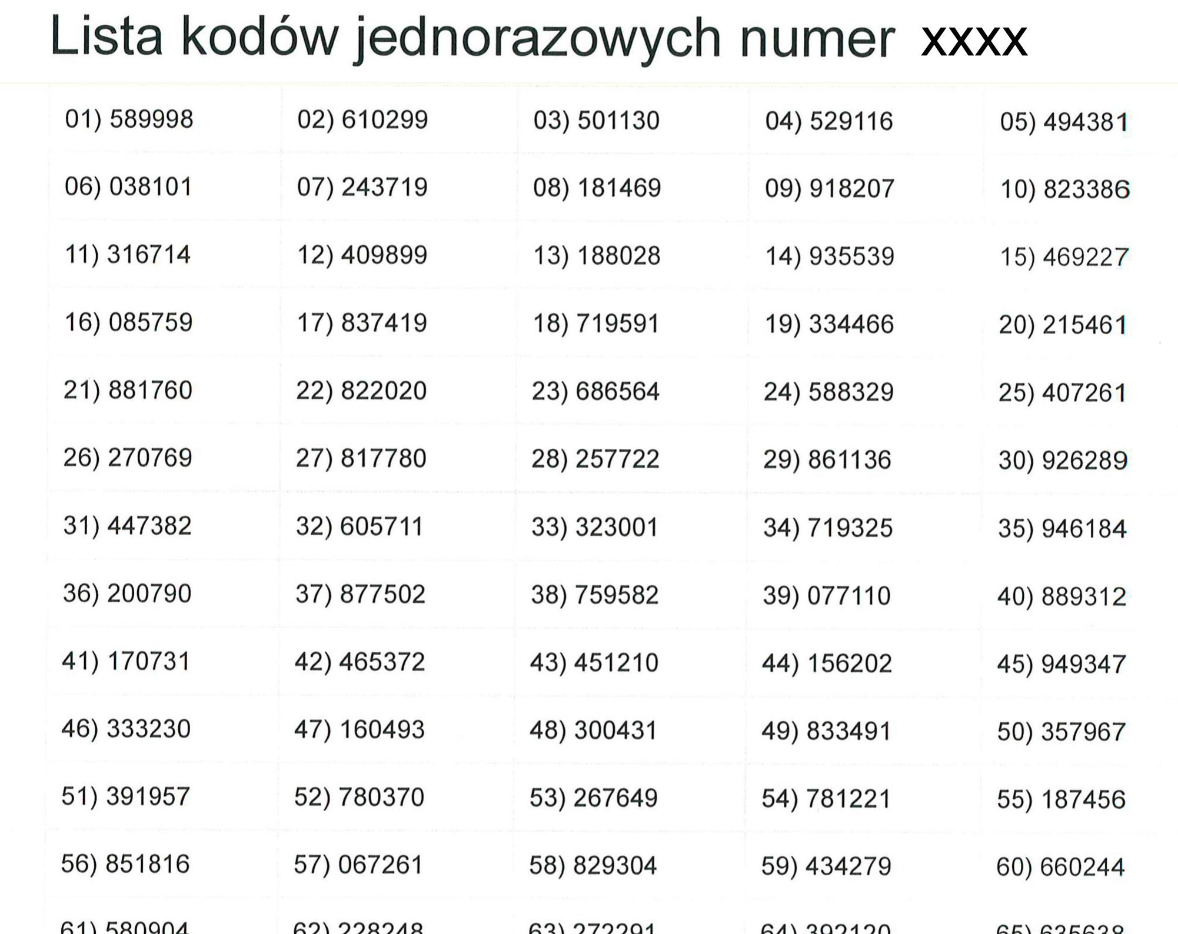
Obowiązki przewodniczącego/zastępcy OKW związane
z informatyczną obsługą wyborów
Generowanie listy kodów jednorazowych – w Noc Wyborczą
Do podpisania protokołu posłuży 1 z 80 kodów jednorazowych

Slide 18
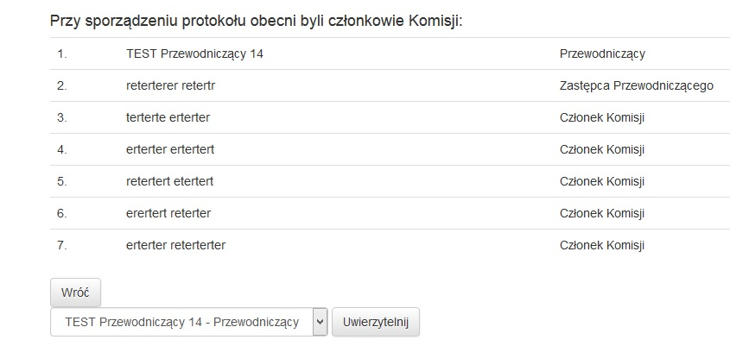
Podpisanie (uwierzytelnienie) protokołu
Tę czynność należy wykonać osobiście – operator nie ma prawa
jej wykonać w Państwa imieniu !!!

Slide 19
SPORZĄDZANIE PROTOKOŁU GŁOSOWANIA W SYSTEMIE INFORMATYCZNYM
Przewodniczący lub zastępca przewodniczącego komisji przekazuje osobie odpowiedzialnej za obsługę informatyczną sporządzony przez komisję projekt protokołu głosowania; osoba ta wprowadza wszystkie dane z projektu protokołu do systemu informatycznego.
W przypadku, gdy po wprowadzeniu wszystkich danych liczbowych system sygnalizuje błędy należy:
wydrukować zestawienie błędów,
ustalić przyczyny błędu,
usunąć błąd poprzez wprowadzenie w odpowiednich rubrykach prawidłowych danych liczbowych. BEZ USUNIĘCIA BŁĘDÓW PROTOKÓŁ NIE ZOSTANIE WYDRUKOWANY,
wydrukować zestawienie błędów
zestawienie podpisują wszystkie osoby wchodzące w skład obwodowej komisji wyborczej uczestniczące w ustalaniu wyników głosowania
opatruje się je pieczęcią komisji
zestawienie pozostaje w dokumentacji komisji obwodowej.

Slide 20
W przypadku gdy po wprowadzeniu wszystkich danych liczbowych system sygnalizuje ostrzeżenia komisja:
analizuje treść ostrzeżeń,
dokonuje korekty danych liczbowych
lub
wpisuje zajęte stanowisko na wydruku raportu ostrzeżeń,
podpisuje wydrukowany raport ostrzeżeń i opatruje go pieczęcią komisji,
przekazuje raport ostrzeżeń wraz z protokołem głosowania w zaklejonej kopercie.
Protokół jest drukowany w trzech egzemplarzach.
Komisja sprawdza zgodność danych z wydrukowanego protokołu z ustalonymi wynikami głosowania - odczytanie na głos danych z wydrukowanego protokołu i porównanie ich z danymi z projektu protokołu.
Komisja wszystkie trzy egzemplarze protokołu:
podpisuje na ostatniej stronie,
opatruje pieczęcią obwodowej komisji wyborczej - w przypadku odciśnięcia nieczytelnej pieczęci, należy odcisnąć pieczęć obok.

Slide 21
Jeden egzemplarz protokołu komisja:
kseruje,
wkłada do opisanej koperty, którą zakleja i opieczętowuje na złączeniach,
dostarcza pełnomocnikowi Okręgowej Komisji Wyborczej w Urzędzie Miasta Tychy.
Drugi egzemplarz protokołu komisja:
wkłada do opisanej koperty, którą zakleja i opieczętowuje na złączeniach,
dołącza do materiałów komisji, które będą deponowane w Urzędzie Miasta Tychy.
Trzeci egzemplarz protokołu komisja wywiesza w miejscu publicznie dostępnym.
Skserowany oryginał protokołu jest przekazywany (bez koperty) pełnomocnikowi Okręgowej Komisji Wyborczej wraz z zamkniętą kopertą zawierającą oryginał protokołu.

Slide 22
SPORZĄDZANIE PROTOKOŁU GŁOSOWANIA W PRZYPADKU BRAKU WSPOMAGANIA INFORMATYCZNEGO
Czynność 1 | Po sporządzeniu projektu protokołu komisja obwodowa: nanosi wszystkie dane z projektu na oryginał protokołu. Na tym etapie oryginał protokołu nie jest jeszcze podpisywany. Sugestia – do wpisania danych należy używać narzędzia pisarskiego o innym niż czarny kolorze. sprawdza zgodność danych zawartych w protokole z projektem
Czynność 2 | Wykonanie dwóch kserokopii oryginału protokołu
Czynność 3 | podpisanie wszystkich trzech egzemplarzy protokołów na ostatniej stronie parafowanie każdej ze stron – dot. wszystkich trzech egzemplarzy protokołów opieczętowanie protokołu – ostatnia strona każdego protokołu
Czynność 4 | Podanie do wiadomości publicznej (wywieszenie) jednego egzemplarza protokołu – jedna z dwóch kserokopii

Slide 23
Czynność 5 | Dołączenie do materiałów komisji egzemplarza protokołu (druga kopia protokołu). Materiały zostaną zdeponowane w Urzędzie Miasta Tychy – koperta „protokół głosowania – egzemplarz nr 2”
Czynność 6 | Wykonanie kserokopii oryginału protokołu – podpisanego, opieczętowanego, oparafowanego w celu przekazania pełnomocnikowi Okręgowej Komisji Wyborczej
Czynność 7 | Spakowanie do koperty oryginału protokołu - koperta „protokół głosowania – egzemplarz nr 1”
Czynność 8 | Przekazanie pełnomocnikowi Okręgowej Komisji Wyborczej w Urzędzie Miasta Tychy: oryginału protokołu wykonanej kserokopii protokołu zestawienia liczby osób głosujących na podstawie zaświadczenia o prawie do głosowania oraz rozliczenia głosowania korespondencyjnego – w materiałach wyborczych

Slide 24
Protokoły zostaną zwrócone w następujących przypadkach:
Braku pieczęci lub odciśnięciu nieczytelnej pieczęci.
Braku podpisów członków komisji w protokole głosowania.
W przypadku sporządzenia protokołu bez wspomagania informatycznego - braku paraf członków komisji na stronie nr 1 lub nr 2 protokołu.
Braku ustosunkowania się komisji w pkt. 15, 16, 17 protokołu w przypadku niezgodności wynikłych w częściach I. i II. protokołu.
Gdy komisja obwodowa nie ustosunkuje się pisemnie do wniesionych uwag mężów zaufania.
Gdy stwierdzono, iż komisja mylnie zakwalifikowała głosy nieważne jako karty nieważne (wpis do pkt. 11 zamiast pkt. 12). Komisja Okręgowa będzie wyjaśniała każdy przypadek wystąpienia karty nieważnej. Komisja obwodowa może w pkt. 21 wpisać jakie to były karty lub głosy nieważne.
Braku zapisu o treści „brak uwag” w pkt. 15, 16, 17, 21 „brak zarządzeń” w pkt. 18 oraz „brak zarzutów” w pkt. 19 i 20 protokołu w przypadkach, gdy nie wniesiono uwag, zarzutów oraz nie wydano zarządzeń.
Gdy treść koniecznych wyjaśnień komisji nie zostanie zawarta w pkt. 15, 16, 17 protokołu.

Slide 25
W przypadku stwierdzenia przez pełnomocnika OKW błędów w protokole głosowania w obwodzie:
przewodniczący komisji niezwłocznie zwołuje posiedzenie komisji w celu usunięcia błędów,
na pierwszej stronie protokołu należy uczynić adnotację „WADLIWY. PODLEGAŁ SPROSTOWANIU”,
adnotację tę opatrują podpisami wszyscy członkowie komisji obecni przy tej czynności,
adnotację opatruje się pieczęcią komisji,
poprawiony protokół komisja przekazuje wraz z jego kopią, pełnomocnikowi okręgowej komisji wyborczej,
po otrzymaniu poprawionej kopii protokołu pełnomocnik sprawdza, czy błędy usunięto i potwierdza poprawność ustalonych wyników
Protokół zawierający błędy stanowi dokument z głosowania.
Podaniu do wiadomości publicznej podlegają oba protokoły – wadliwy i sprostowany.

Slide 26
Dziękuję za uwagę
Pełnomocnik Okręgowej Komisji Wyborczej
Paulina BORYCZKO- WĄSIK

